Slide 1
Biobased Economie
Les 4: Duurzame energie

Slide 2
Vorige les - voedingsindustrie
Je kan…
beargumenteren waarom de voedingsindustrie niet volledig biobased is.
minimaal twee aspecten noemen die potentie hebben om de industrie meer biobased te maken.
minimaal twee oplossingen aandragen om het verpakkingsprobleem op te lossen.
minimaal twee mogelijke residuen benoemen die binnen de voedingsindustrie gebruikt kunnen worden om meer biobased te worden.
aangeven waarom niet altijd het residue gebruikt kan worden als verpakkingsmateriaal.
Notes:
Grote Helicon Toetsvragen Analyse Spel

Slide 3
Leerdoelen
Je kan uitleggen waarom hernieuwbare energie nodig is.
Je kan drie verschillende categorieën van hernieuwbare energie benoemen.
Je kan uitleggen waarom niet alle hernieuwbare energiebronnen duurzaam zijn.
Je kan energie binnen het principe van cascadering plaatsen.
Je kan het dilemma “food vs fuel” uitleggen
Je kan uitleggen waarom 2e en 3e generatie biobrandstoffen meer duurzaam zijn dan de 1e generatie

Slide 4
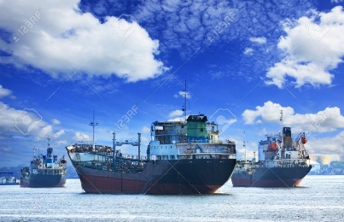
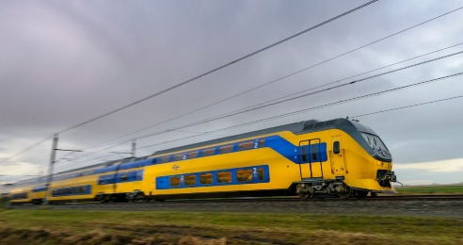
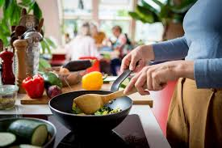
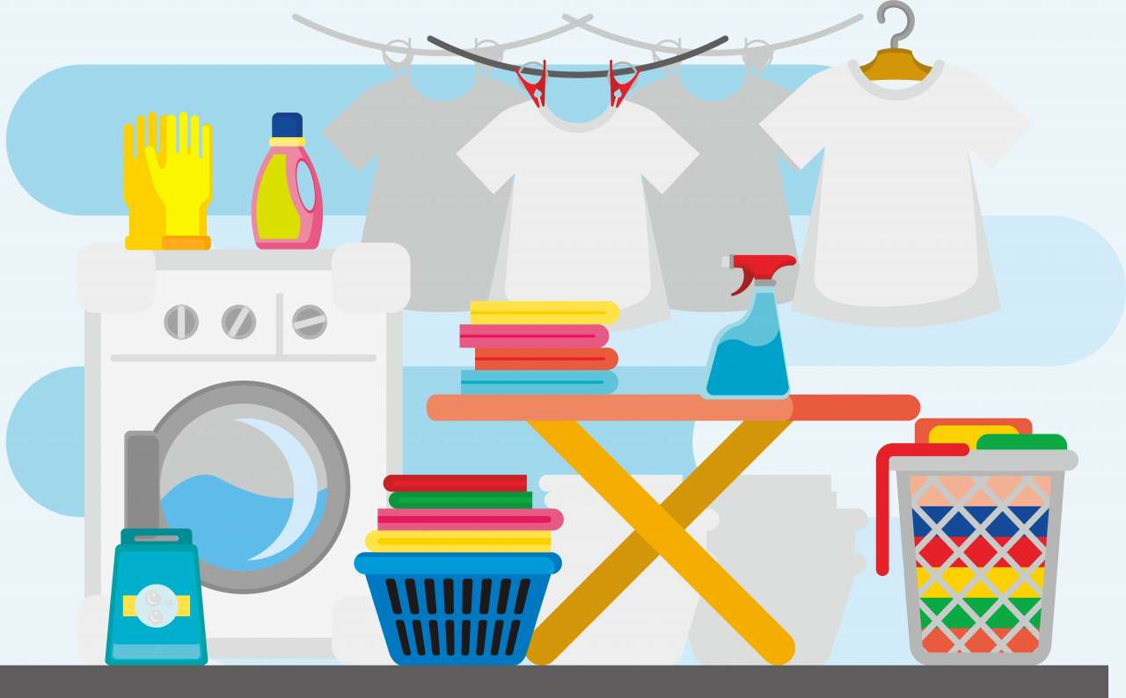
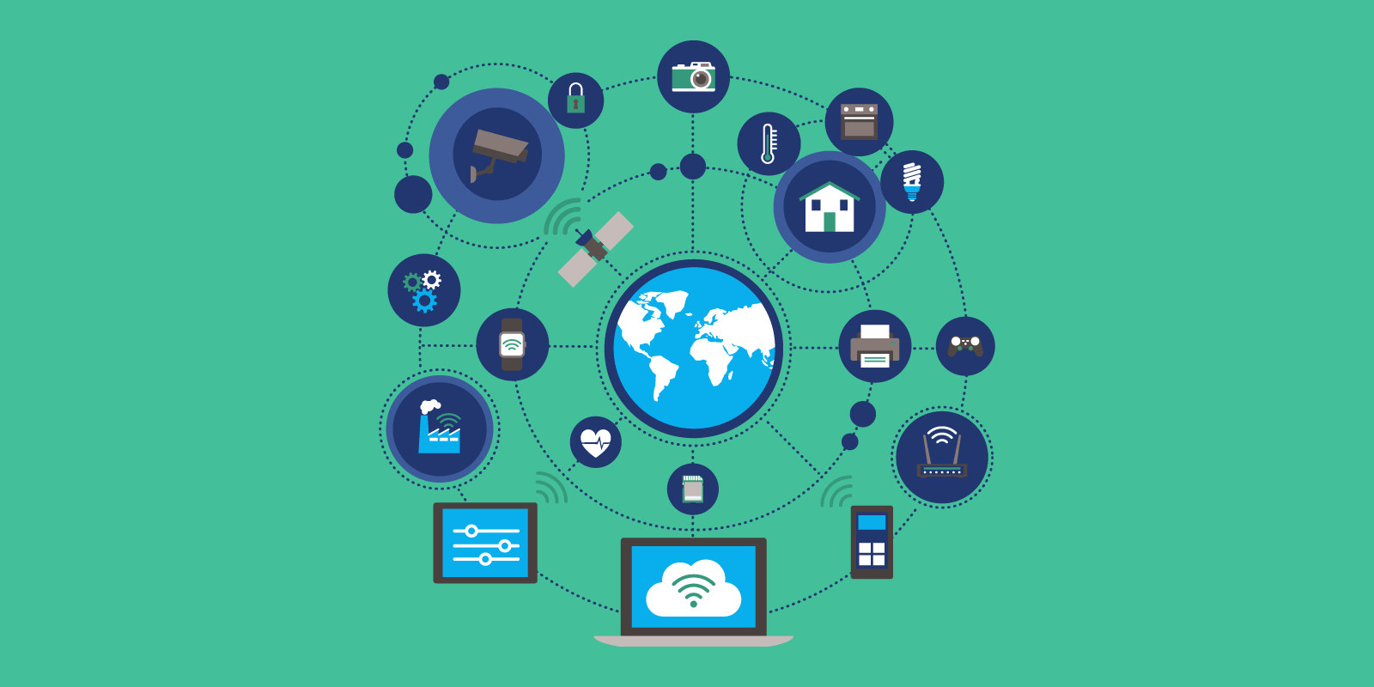
Waar is energie voor nodig?
Notes:
Transport
Producten maken
Producten laten werken
Internet, telecom

Slide 5
Welke bronnen worden gebruikt?

Slide 6
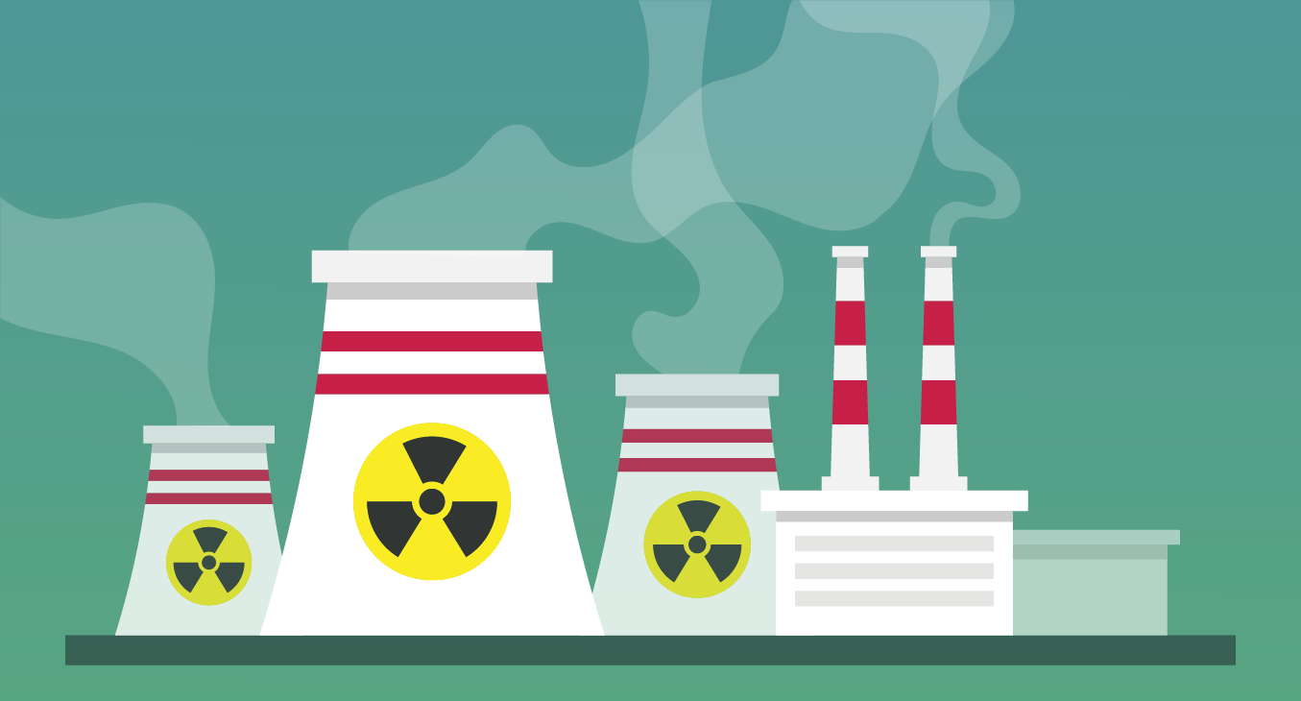
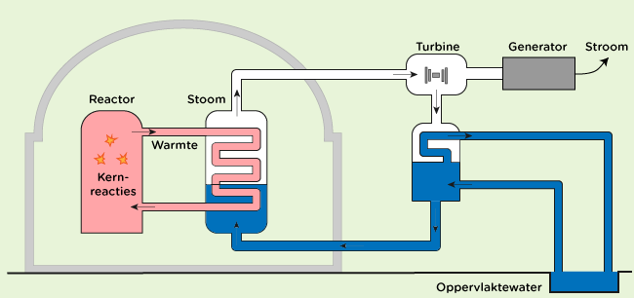
Nucleaire energie
Energie wordt opgewekt door atomen.
Hierbij ontstaat warmte die gebruikt wordt om energie op te wekken.
Voordeel:
Er komt minder CO2 vrij
Uranium is vrij goedkoop
Nadeel:
Radioactieve afval
Kerncentrales zijn duur

Slide 7
Fossiele brandstoffen
Fossiele brandstoffen zijn afgestorven planten en dieren die onder druk en tijd tot steenkool, aardolie en aardgas.
Het zijn koolwaterstofverbindingen (methaan=CH₄)
Bij verbranding, een reactie met zuurstof (O₂) levert het CO₂ en H₂O op.
Notes:
Fosiele brandstoffen verbranden levert een verhoging van de CO2 op en is verantwoordelijk voor het broeikaseffect en dus een klimaatverandering

Slide 8
Broeikaseffect

Slide 9
Fossiele brandstoffen
Nadelen
Eindige bron
Uitstoot van CO₂
Broeikaseffect
klimaatsverandering
Voordelen
Makkelijk te verkrijgen
Makkelijk te transporteren
Eenvoudig te gebruiken en op te slaan
Veel energie in kleine hoeveelheid brandstof
Notes:
De co2 van miljoenen jaren geleden is opgeslagen in de fossiele brandstoffen. In die periode was er een CO2 niveau van 10 tot 200 keer hoger dan nu,.
Er zijn metingen van 350 keer meer CO2

Slide 10
Biobrandstoffen
CO₂ NEUTRAAL
Notes:
CO2 neutraal betekent dat er evenveel CO2 wordt opgenomen dan dat er vrij komt bij verbranding.

Slide 11
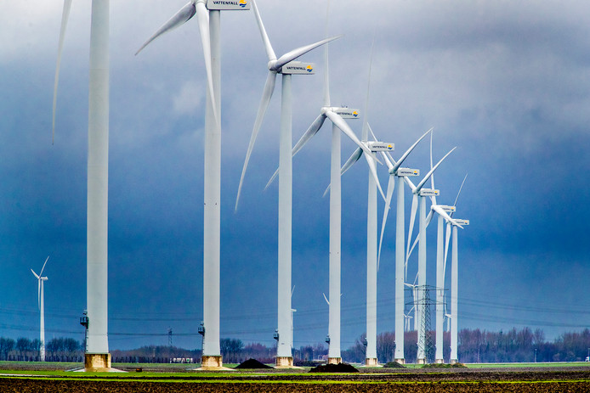
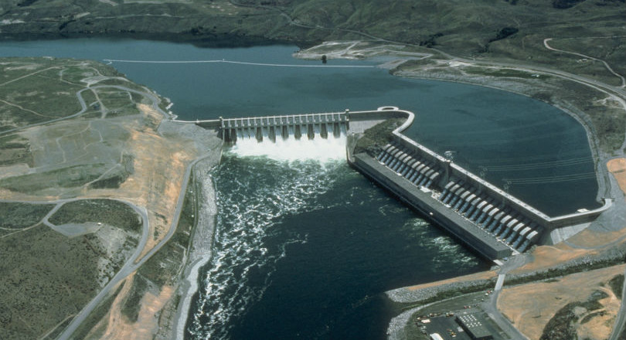
Andere hernieuwbare energiebronnen

Slide 12
Hernieuwbaar vs duurzaam
Niet alle hernieuwbare bronnen zijn duurzaam.
Voorbeeld:
Hout is één van de belangrijkste brandstoffen voor de mens. Zeker in minder ontwikkelde landen wordt het gebruikt voor verwarmen en koken.
Kappen van bossen en wouden levert veel problemen aan het eco-systeem op.
Slecht verbranden van hout levert roet en smog op.
Notes:
Wie kan hier iets over vertellen?
Gebruiken van hernieuwbare bronnen moet goed worden bekeken naar weinig of geen neve-effecten. Dit kan door gebruik te maken van cascading

Slide 13
Waardepiramide (cascading)
Notes:
Lage prijs en veel volume
Probeer eerst biobassa vanaf boven naar beneden te schuiven.
Uiteindelijk maken we biobrandstoffen en energie (door verbranding) van de residuen
Dit is cascading en hangt samen met verminderen, herbruiken en recycling

Slide 14
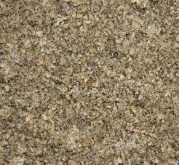
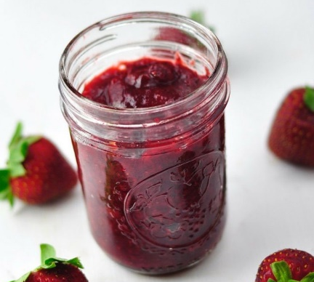
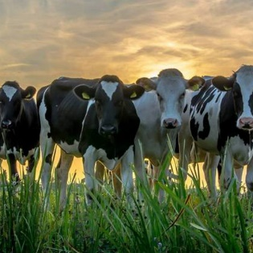
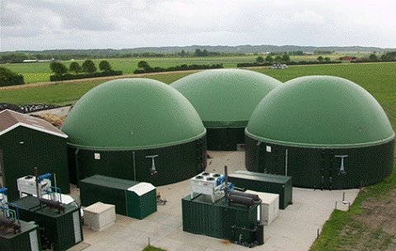
Voorbeeld: Suikerbiet
Cellulose
Pectine
Suiker
Bietpulp
Suikerbiet
Veevoer
Notes:
Van suikerbiet wordt suiker gemaakt. Na dit proces blijft er bietenpulp over. Dit is voer voor vee maar dit residu bevat ook
Cellulose -> bioplastic en Pectine -> verdikkingsmiddel (jam)

Slide 15
Notes:
De vraag naar biofuels grooit

Slide 16
Produceren van biobrandstoffen
Food vs fuel dilemma
Notes:
verbouwen van deze toeleveranciers voor biodiesel en bioethanol concurreren met gewassen voor voedselproductie
Voor onze brandstof heeft een Braziliaan niets te eten.
Dit is het food vs fuel dilemma

Slide 17
Generatie binnen biobrandstoffen
1e generatie
Brandstof gemaakt van eetbare planten.
Suikerbiet, mais, etc.
2e generatie
Brandstof gemaakt van speciale energie gewassen
Koolzaad, olifantengras etc
Residu uit voedselproductie
Suikerbietenvoorbeeld
3e generatie
Brandstof gemaakt van gewassen die niet op kostbare landbouwgrond groeien
Algen, zeewier, etc.

Slide 18
Algen
Notes:
Algen groeien snel (geen wortel of stengel te produceren)
Groeien in water (dus niet op land)
CO2 uit fabriek kan als voeding gebruikt worden. Net als afvalwater
Problemen: verontreiniging bij algenproductie
Olie uit algen halen moet met chemicaliën die niet duurzaam zijn.
Algen, spelen laatste jaren een steeds belangrijke rol in de voedingsindustrie.

Slide 19
Leerdoelen
Je kan uitleggen waarom hernieuwbare energie nodig is.
Je kan drie verschillende categorieën van hernieuwbare energie benoemen.
Je kan beargumenteren waarom niet alle hernieuwbare energiebronnen duurzaam zijn.
Je kan energie binnen het principe van cascadering plaatsen.
Je kan het dilemma “food vs fuel” uitleggen
Je kan beargumenteren waarom 2e en 3e generatie biobrandstoffen meer duurzaam zijn dan de 1e generatie

Slide 20
Leerdoelen
Je kan uitleggen waarom hernieuwbare energie nodig is.
Je kan drie verschillende categorieën van hernieuwbare energie benoemen.
Je kan uitleggen waarom niet alle hernieuwbare energiebronnen duurzaam zijn.
Je kan energie binnen het principe van cascadering plaatsen.
Je kan het dilemma “food vs fuel” uitleggen
Je kan uitleggen waarom 2e en 3e generatie biobrandstoffen meer duurzaam zijn dan de 1e generatie

Slide 21
Opdracht
Hoe: voor jezelf
Hulp: internet, biobased nieuws, nieuws
Tijd: 10 minuten
Uitkomst: Een mogelijkheid om van jouw afvalstroom energie te maken, biobased denken (LA)
Klaar: ga dan verder met het LA: mijn afval
Wat: Zoek op internet een toepassing om van afval energie te maken, verwerk de uitkomst in je LA.

